Slide 1
Les support de
Mémoire

Slide 2
Sommaire
Présentation et définition
Caractéristique
Avantage et inconvénient
Les enjeux
Dimension économique
Dimension juridique
Synthèse
Source

Slide 3
Présentation et définition
Qu’est-ce qu’un support mémoire ?

Slide 4
Les caractéristiques :
La capacité
La compacité
L’utilisation

Slide 5
Qu’elle sont les inconvénients et avantages ?

Slide 6
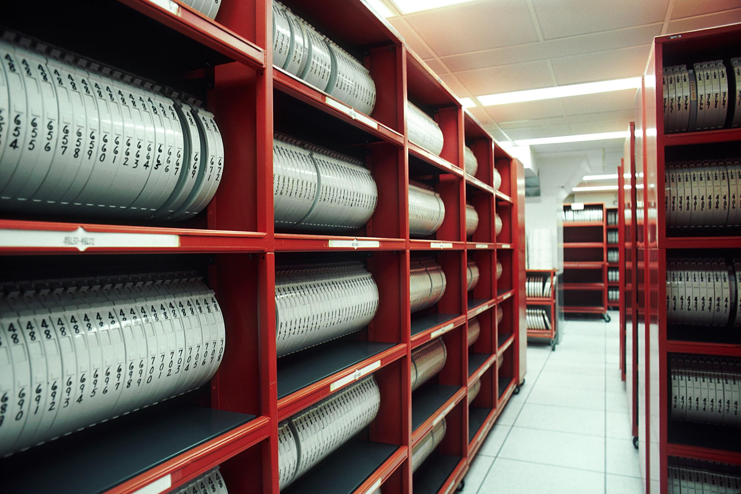
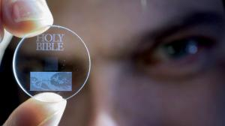
Les enjeux dans le futur
Dique 5D
Bande magnétique

Slide 7

Dimension juridique :

Slide 8
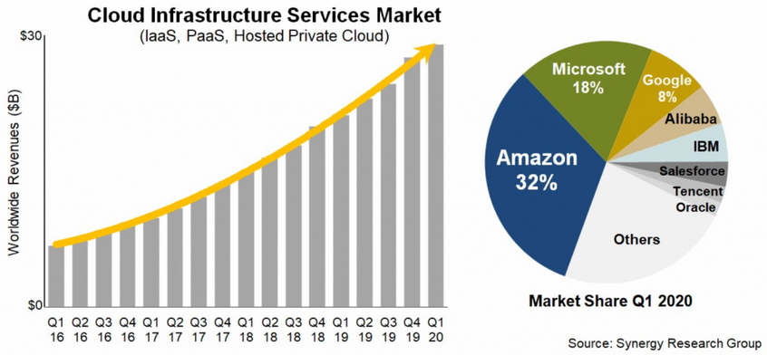
Dimension économique :

Slide 9
Synthèse :

Slide 10
Source
https://www.cigref.fr/archives/histoire-cigref/blog/cloud-computing-histoire-de-linformatique-en-nuages/
https://www.ionos.fr/digitalguide/serveur/know-how/cloud-computing/
https://sites.google.com/site/lecloudcomputingtpe/home/1-histoire
https://www.holded.com/fr/blog/histoire-du-cloud
https://missarte.wordpress.com/lhistoire-du-cloud-computing/
https://www.ontrack.com/fr-fr/recuperation-donnees/disque-dur/histoire-disque-dur
https://www.tomshardware.fr/de-la-carte-perforee-a-la-memoire-flash-la-grande-histoire-du-stockage-des-donnees/
https://www.tomshardware.fr/de-la-carte-perforee-a-la-memoire-flash-la-grande-histoire-du-stockage-des-donnees/17
http://www.data-concept.com/Pages/Blog/HistoireDisquette.html
https://www.lemonde.fr/pixels/article/2016/09/10/d-atari-a-nintendo-une-petite-histoire-des-cartouches-de-jeux-video_4995503_4408996.html
https://forum.wda-fr.org/viewtopic.php?t=2512
https://www.gralon.net/articles/photo-et-video/hifi/article-la-cassette-audio---presentation-et-histoire-1470.htm
https://www.enssib.fr/bibliotheque-numerique/documents/67744-histoire-des-supports-de-stockage-de-la-carte-perforee-a-la-cle-usb.pdf
http://lig-membres.imag.fr/krakowia/Files/Enseignement/Histoire-Informatique/2017/3-Prog-enregistre.key-2pp.pdf
http://www.histoireinform.com/Histoire/+Infos/chr3infb.htm
https://www.cigref.fr/archives/histoire-cigref/blog/a-lorigine-de-linformatique-une-carte-perforee/

